Slide 1
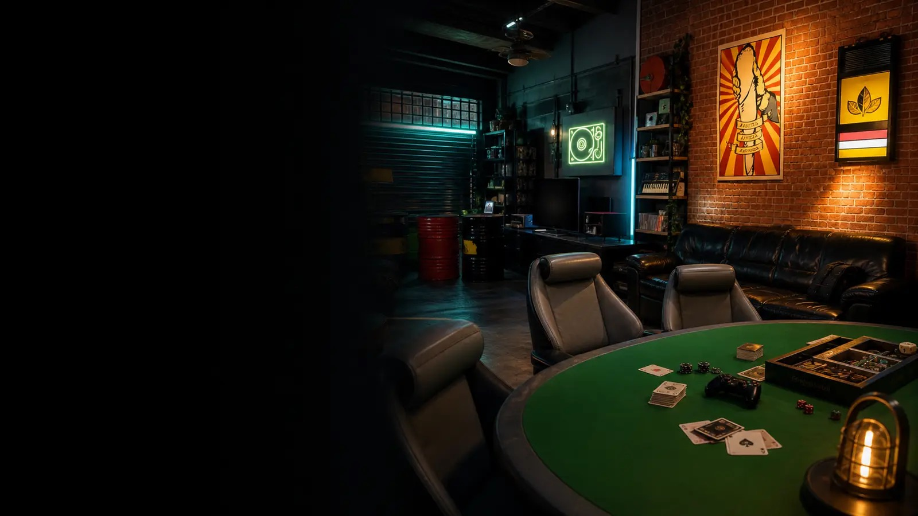
ROOMIE KEYNOTE
LA STANZA
È TUA.
Torino. A ore. Senza chiedere permesso.
R
01

Slide 2
INDICE
01
Problema
IL RITUALE
ROOMIE.
uscire e trovare posto
02
Prodotto
prenoti un mood
03
Accesso
codici, serranda, porta
04
Sessione
chips, shop, live mode
R
05
Loop
torni, inviti, ripeti
02

Slide 3
IL PROBLEMA
USCIRE È FACILE.
TROVARE POSTO NO.
Casa mia no
Bar pieno
Gruppi, gaming, film, partite: manca uno spazio che non rompa il flow.
Sala costa troppo
Chi organizza?
03

Slide 4
ROTTURA
LE ALTERNATIVE
SONO ROTTE.
BAR
CASA
SALA AFFITTO
pubblico, rumoroso
troppa frizione
fredda, lenta
04

Slide 5
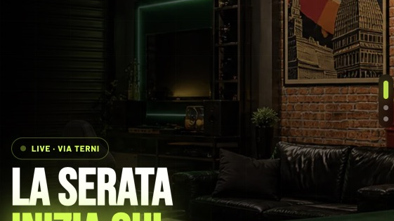
REVEAL
ROOMIE.
Il tuo clubhouse privato a Torino.
BLOCCA LA ROOM
05

Slide 6
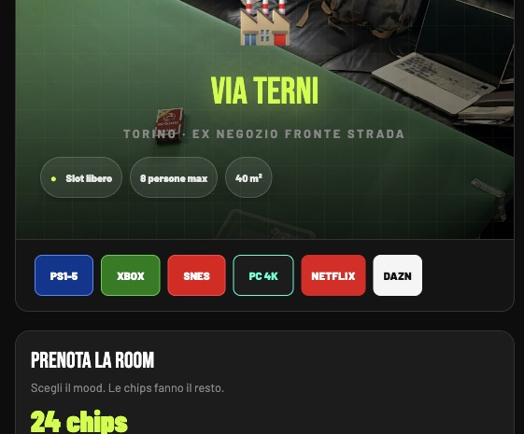
BOOKING
PRENOTI
UN MOOD.
Non scegli ore. Scegli la serata.
06

Slide 7
PLANNING
COME UN
EVENTO.
Quando venite?
10:00
12:00
14:00
16:00
18:00
20:00
21:00
22:00
Ora, durata, amici, split. Un unico gesto.
Tu + aggiungi amici
07

Slide 8
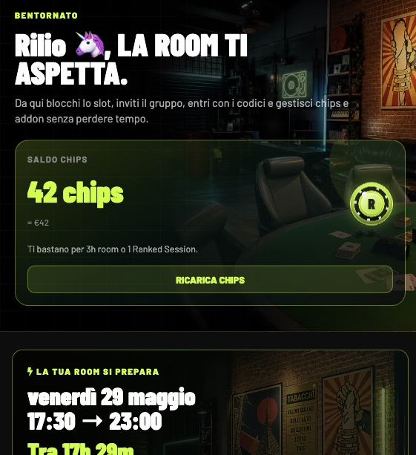
CHIPS
SALDO
CHIARO.
Una fiche. Un prezzo. Zero rumore.
24 chips
R
= €24
08

Slide 9
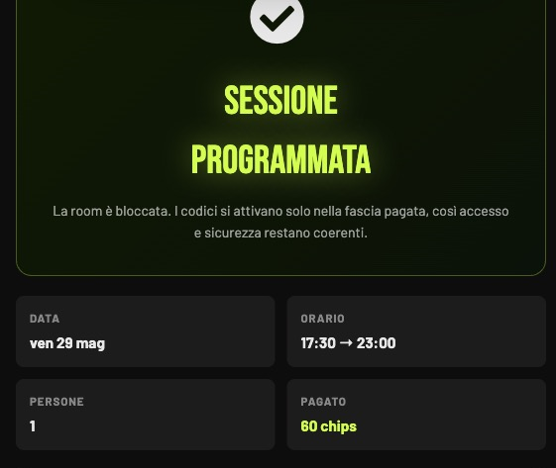
ACCESSO
ARRIVI.
APRI.
ENTRI.
Cassaforte. Serranda. Porta smart.
1 CODICE
2 SERRANDA
3 PORTA
09

Slide 10
OGGETTO
LA ROOMIE
CHIP.
R
NFC fisica. Sempre con te. Zero app davanti alla porta.
Fiche NFC pronta
10

Slide 11
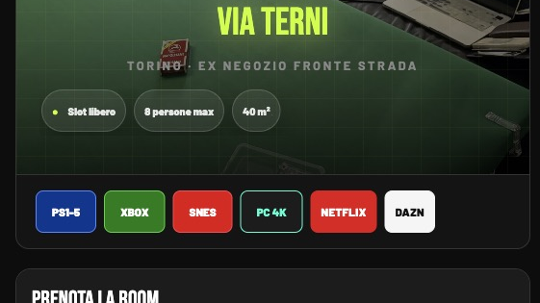
SESSIONE
QUANDO SEI
DENTRO,
CAMBIA TUTTO.
Addon. +1h. Aiuto. Room control.
11

Slide 12
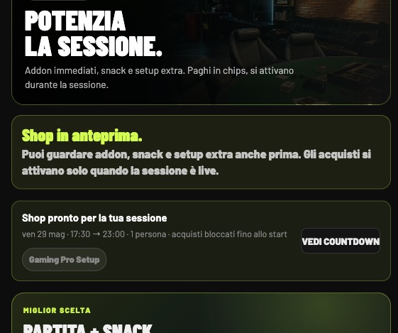
SHOP
SOLO QUANDO
SERVE.
Snack, streaming, setup.
Attivi durante la sessione.
12

Slide 13
LIVE MODE
STREAM.
EARN.
CAM BLOCCATA
Completa accesso fisico.
La cam si sblocca solo quando sei davvero dentro.
LIVE ROOMIE
Cashback in chips.
13

Slide 14
ECOSISTEMA
NON È UNA SALA.
È UN CLUBHOUSE.
Chips, amici, Live Mode, status. Il rituale torna.
R
PRENOTA
RITORNA
ENTRA
VIVI
14

Slide 15
VISION
ONLINE.
OFFLINE.
ONLINE.
APP
PORTA
ROOM
LOOP
booking
accesso
sessione
recap
Prenoti online. Vivi offline. Torni con recap, chips e gruppo.
15

Slide 16
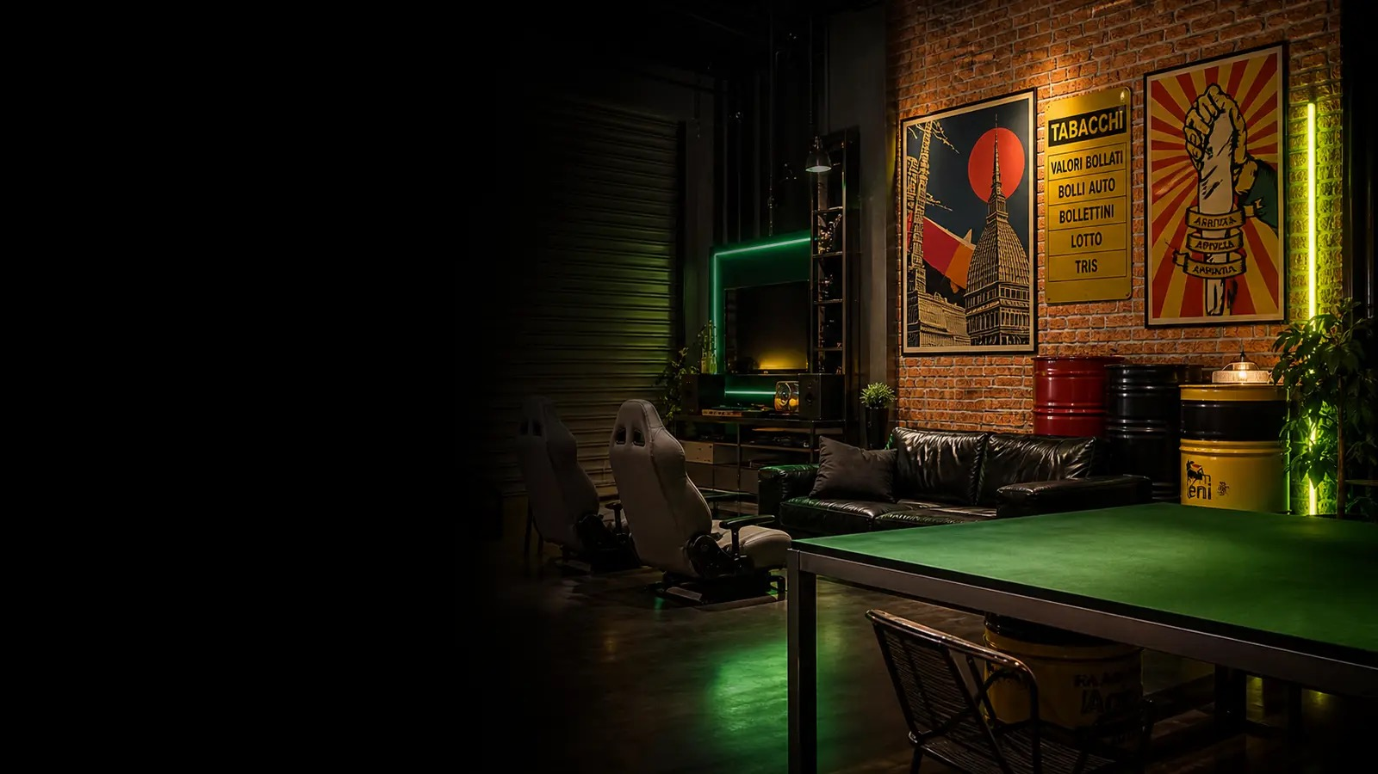
ROOMIE
BLOCCA
LA ROOM.
Entra. Fai quello che vuoi.
PRENOTA ORA
R
16

Slide 17
THANK YOU
CI VEDIAMO
DENTRO.
ROOMIE · Via Terni, Torino
CONTATTI
roomie.rilio.it
instagram.com/roomie
hello@roomie.rilio.it
roomie.rilio.it
R
17

